Slide 1


Slide 2


Slide 3









CHI SIAMO
03

Slide 4
QUANTI SIAMO
IN GENERALE
441.533
04

Slide 5
QUANTI SIAMO
IN GENERALE
…
SOCIETA’
DIRIGENTI
ALLENATORI
ARBITRI
3.893
63.151
17.754
5.471
05

Slide 6


QUANTI SIAMO
I NUMERI DEI TESSERATI
…
2019/2020
2020/2021
2021/2022
2022/2023
2023/2024
308.184
219.629
288.572
334.786
342.933
06

Slide 7



LE NAZIONALI VINCENTI
Le Nazionali Italiane sono fortemente riconosciute e rappresentano un patrimonio economico, valoriale e sociale nazionale.
Le due squadre hanno fatto la storia del volley, diventando tra le Nazionali più vincenti al mondo.
6 MEDAGLIE OLIMPICHE Maschili
5 ORI MONDIALI
4 Maschili e 1 Femminile
3 ARGENTI MONDIALI
2 Maschili e 1 Femminile
10 ORI EUROPEI
7 Maschili e 3 Femminile
07

Slide 8
LE NAZIONALI GIOVANILI
EYOF
Maschile
EUROPEO U17 Femminile
EYOF
Femminile
EUROPEO U18 Maschile
2022
EUROPEO U22 Maschile
EUROPEO U19 Femminile
EUROPEO U21 Femminile
EUROPEO U20 Maschile
08

Slide 9

LE NAZIONALI GIOVANILI
UNIVERSIADI
Maschile
EUROPEO U17 Femminile
EUROPEO U21 Maschile
2023
EUROPEO U17 Maschile
EUROPEO U21 Femminile
EUROPEO U19 Femminile
09

Slide 10
LE NAZIONALI BEACH VOLLEY
FEMMINILE
Marta Menegatti/Valentina Gottardi
1° posto al Challenge di Saquarema (Brasile)
2° posto al Challenge di Edmonton (Canada)
Claudia Scampoli/Margherita Bianchin
1° posto al Future di Lecce (Italia)
1° posto al Future di Messina (Italia)
2° posto ai Mediterranean Beach Games (Heraklion, Grecia)
Reka Orsi Toth/Giada Bianchi
2° posto al Future di Messina (Italia)
1° posto ai Mediterranean Beach Games (Heraklion, Grecia)
Reka Orsi Toth/Viktoria Orsi Toth
3° posto al Future di Cervia (Italia)
Rachele Mancinelli/Aurora Mattavelli
3° posto al Future di Corigliano Rossano (Italia)
Federica Frasca/Alice Gradini
3° posto al Future di Maiorca (Spagna)
Jessica Allegretti/Eleonora Annibalini
2° posto al Future di Cervia (Italia)
MASCHILE
Paolo Nicolai/Samuele Cottafava
3° posto alle BPT 2022 Finals di Doha (Qatar)
3° posto al Challenge di Edmonton (Canada)
2° posto all’Elite16 di Amburgo (Germania)
2° posto all’Elite16 di Joao Pessoa (Brasile)
Alex Ranghieri/Adrian Carambula
3° posto all’Elite16 di Doha (Qatar)
3° posto all’Elite16 di Montreal (Canada)
Gianluca Dal Corso/Marco Viscovich
3° posto al Future di Messina (Italia)
3° posto al Future di Corigliano Rossano (Italia)
Tobia Marchetto/Jakob Windisch
1° posto al Future di Corigliano Rossano (Italia)
1° posto al Future di Cervia (Italia)
Andrea Abbiati/Tiziano Andreatta
1° posto al Future di Tahiti (PYF)
Benzi/Bonifazi
1° posto al Future di Lecce (Italia)
2° posto ai Mediterranean Beach Games ( Grecia)
10

Slide 11
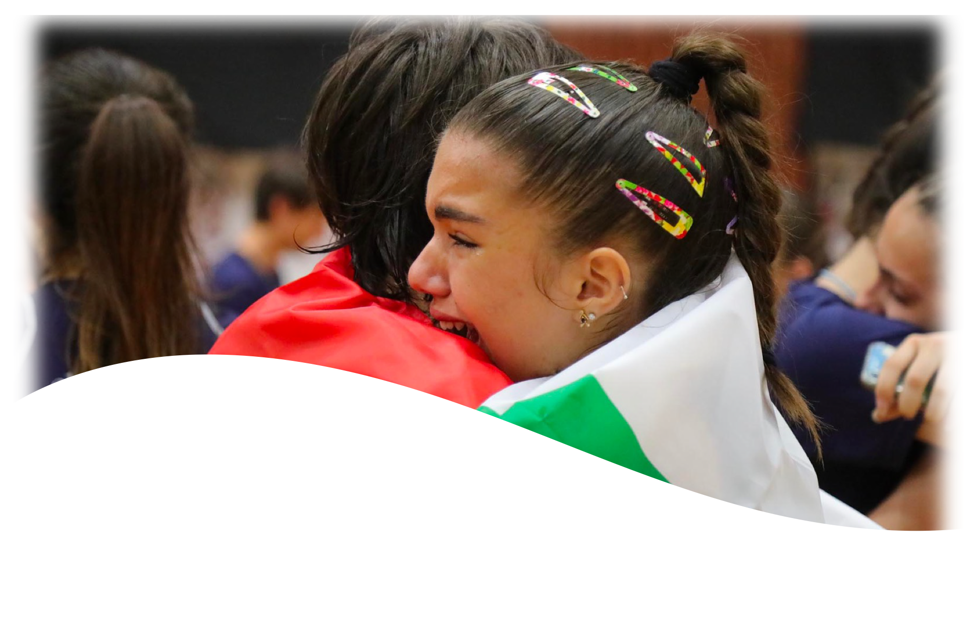
LE NOSTRE ATTIVITÀ

Slide 12
LE NOSTRE GARE
TOTALE GARE FIPAV: 327.077
GARE
SERIE A
GARE
SERIE B
GARE SERIE
REGIONALI
GARE SERIE TERRITORIALI
GARE TERRITORIALI DI CATEGORIA
1.389
4.236
55.017
83.015
201.420
12

Slide 13
SETTORE ARBITRALE
ECCELLENZA FEDERALE
5.471 ARBITRI
ARBITRI INDOOR
ARBITRI INTERNAZIONALI INDOOR: 16
RUOLO A: 121
RUOLO B: 533
RUOLO REGIONALE: 1.343
RUOLO TERRITORIALE: 3.237
BENEMERITI: 329
D'ONORE: 17
ARBITRI ASSOCIATI: 8.133
ARBITRI INTERNAZIONALI BEACH: 8
ARBITRI BEACH VOLLEY: 52
ARBITRI INTERNAZIONALI SITTING VOLLEY: 3
ARBITRI SITTING VOLLEY: 10
13

Slide 14

FINALI NAZIONALI GIOVANILI
Le FNG 2023 in numeri:
2350 atleti
168 squadre finaliste
408 gare disputate
3.858.020 persone raggiunte | 2.862.254 anno precedente
476.160 reazioni, commenti e condivisioni | 156.914 anno precedente
759.320 visualizzazioni | 213.163 anno precedente
DIRETTA VIDEO
491 ore | 71 ore anno precedente | +256%
14

Slide 15

TROFEO DEI TERRITORI E TROFEO DELLE REGIONI
Il Trofeo delle Regioni in numeri:
21 regioni rappresentate
42 selezioni regionali,
+ 15.000 atleti coinvolti
1.200.000 persone raggiunte | 776.000 anno precedente
194.000 reazioni, commenti e condivisioni | 156.900 anno precedente
284.127 visualizzazioni | 47.903 anno precedente
DIRETTA VIDEO
300 ore | 12 anno precedente | +493%
15

Slide 16
BEACH VOLLEY
9.200 PARTECIPANTI
Visualizzazioni stories: 1.800.000 totali
Visualizzazioni Tweet: 94.000
Mi Piace post: 389.000
Numero Tweet: 71
Persone raggiunte post Facebook: 1.700.000
Visualizzazioni: 136.288 totali
Post Facebook: 92
Autoproduzioni: 53 dirette
16

Slide 17
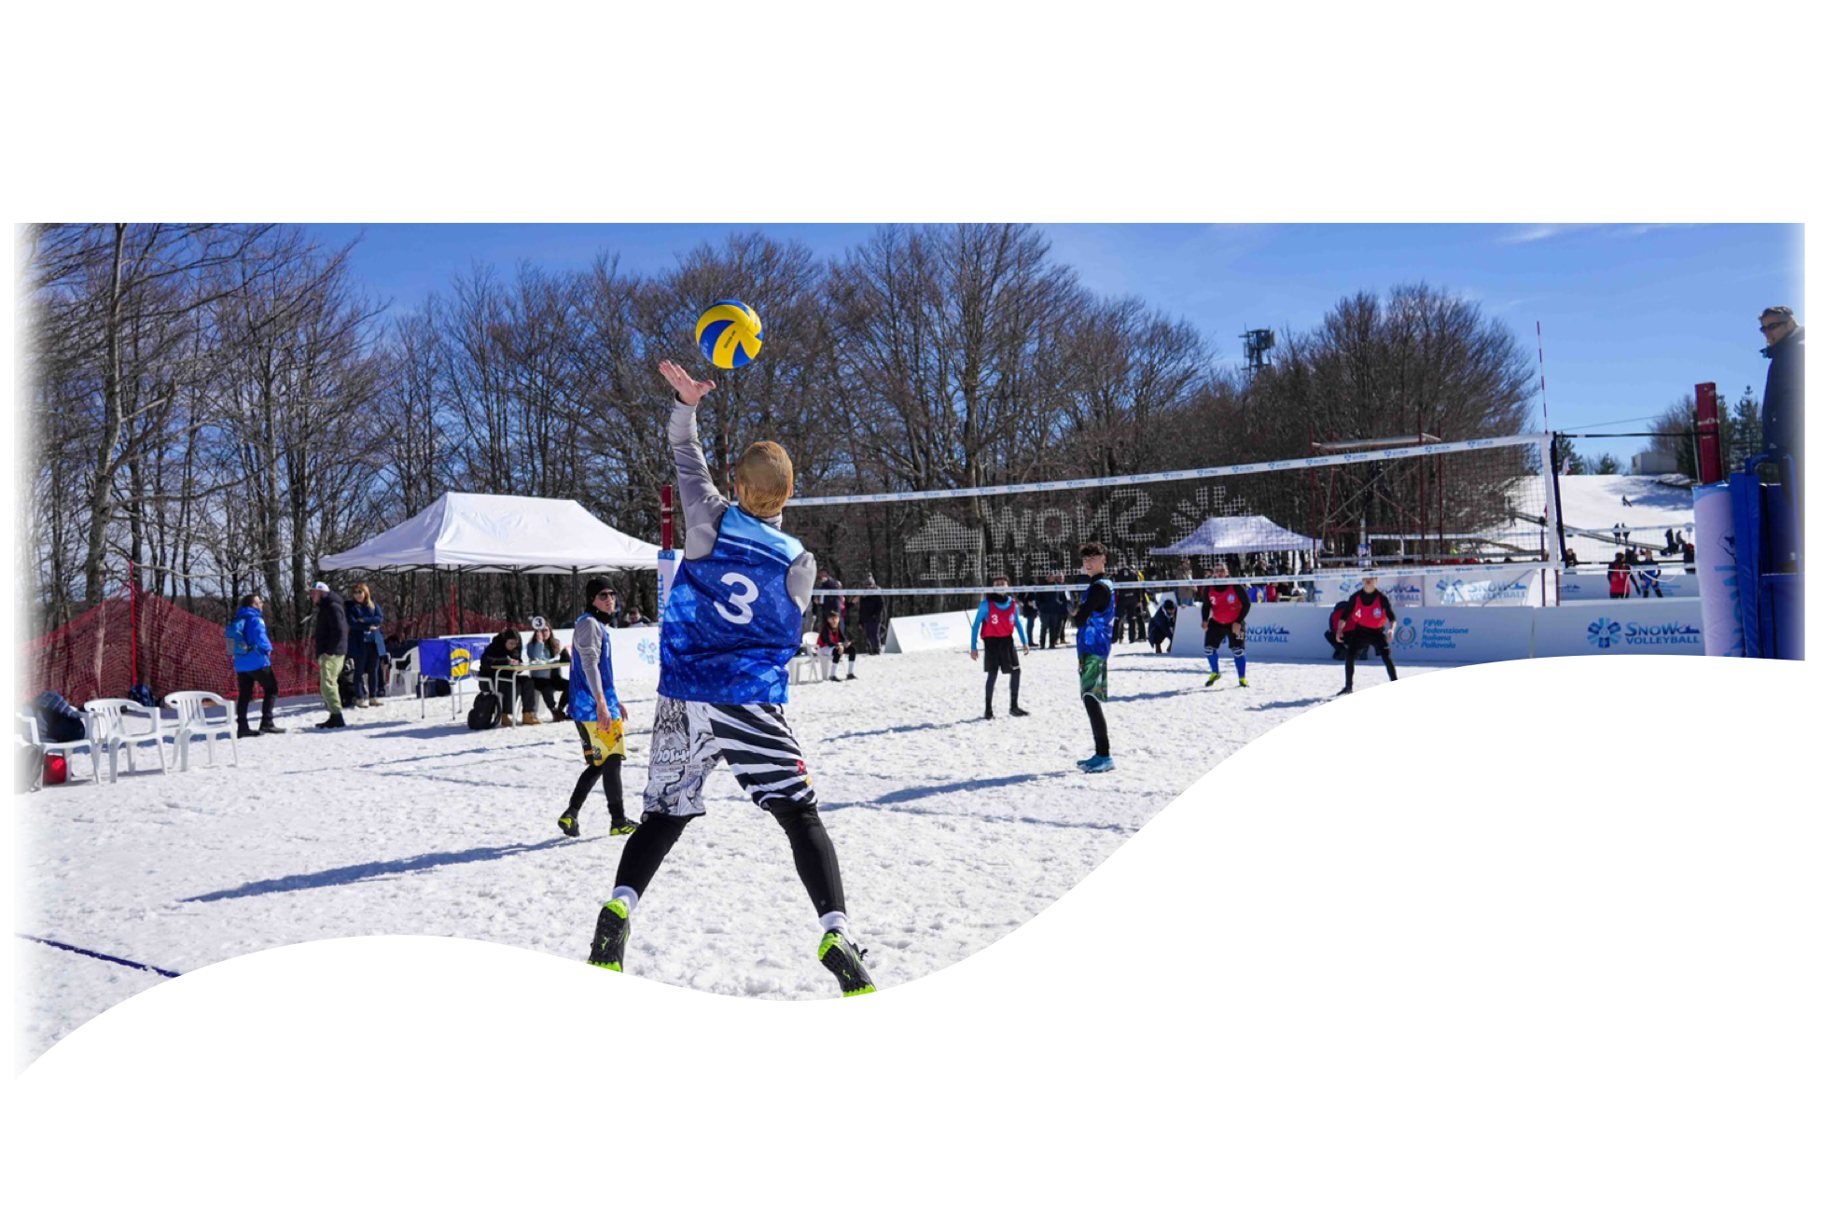


Slide 18
SNOW VOLLEY
LA NUOVA SFIDA
Nella stagione 2022 è stato inaugurato il primo Campionato Italiano Assoluto di Snow volley che ha visto il coinvolgimento di 1000 persone all’interno del villaggio durante le finali.
Il Campionato Italiano Assoluto di Snow volley ha avuto inizio ai piedi dell’Etna dove i migliori giocatori sono scesi in campo per conquistare la prima tappa a Linguaglossa e approdare alla finale conclusiva a Prato Nevoso.
18

Slide 19
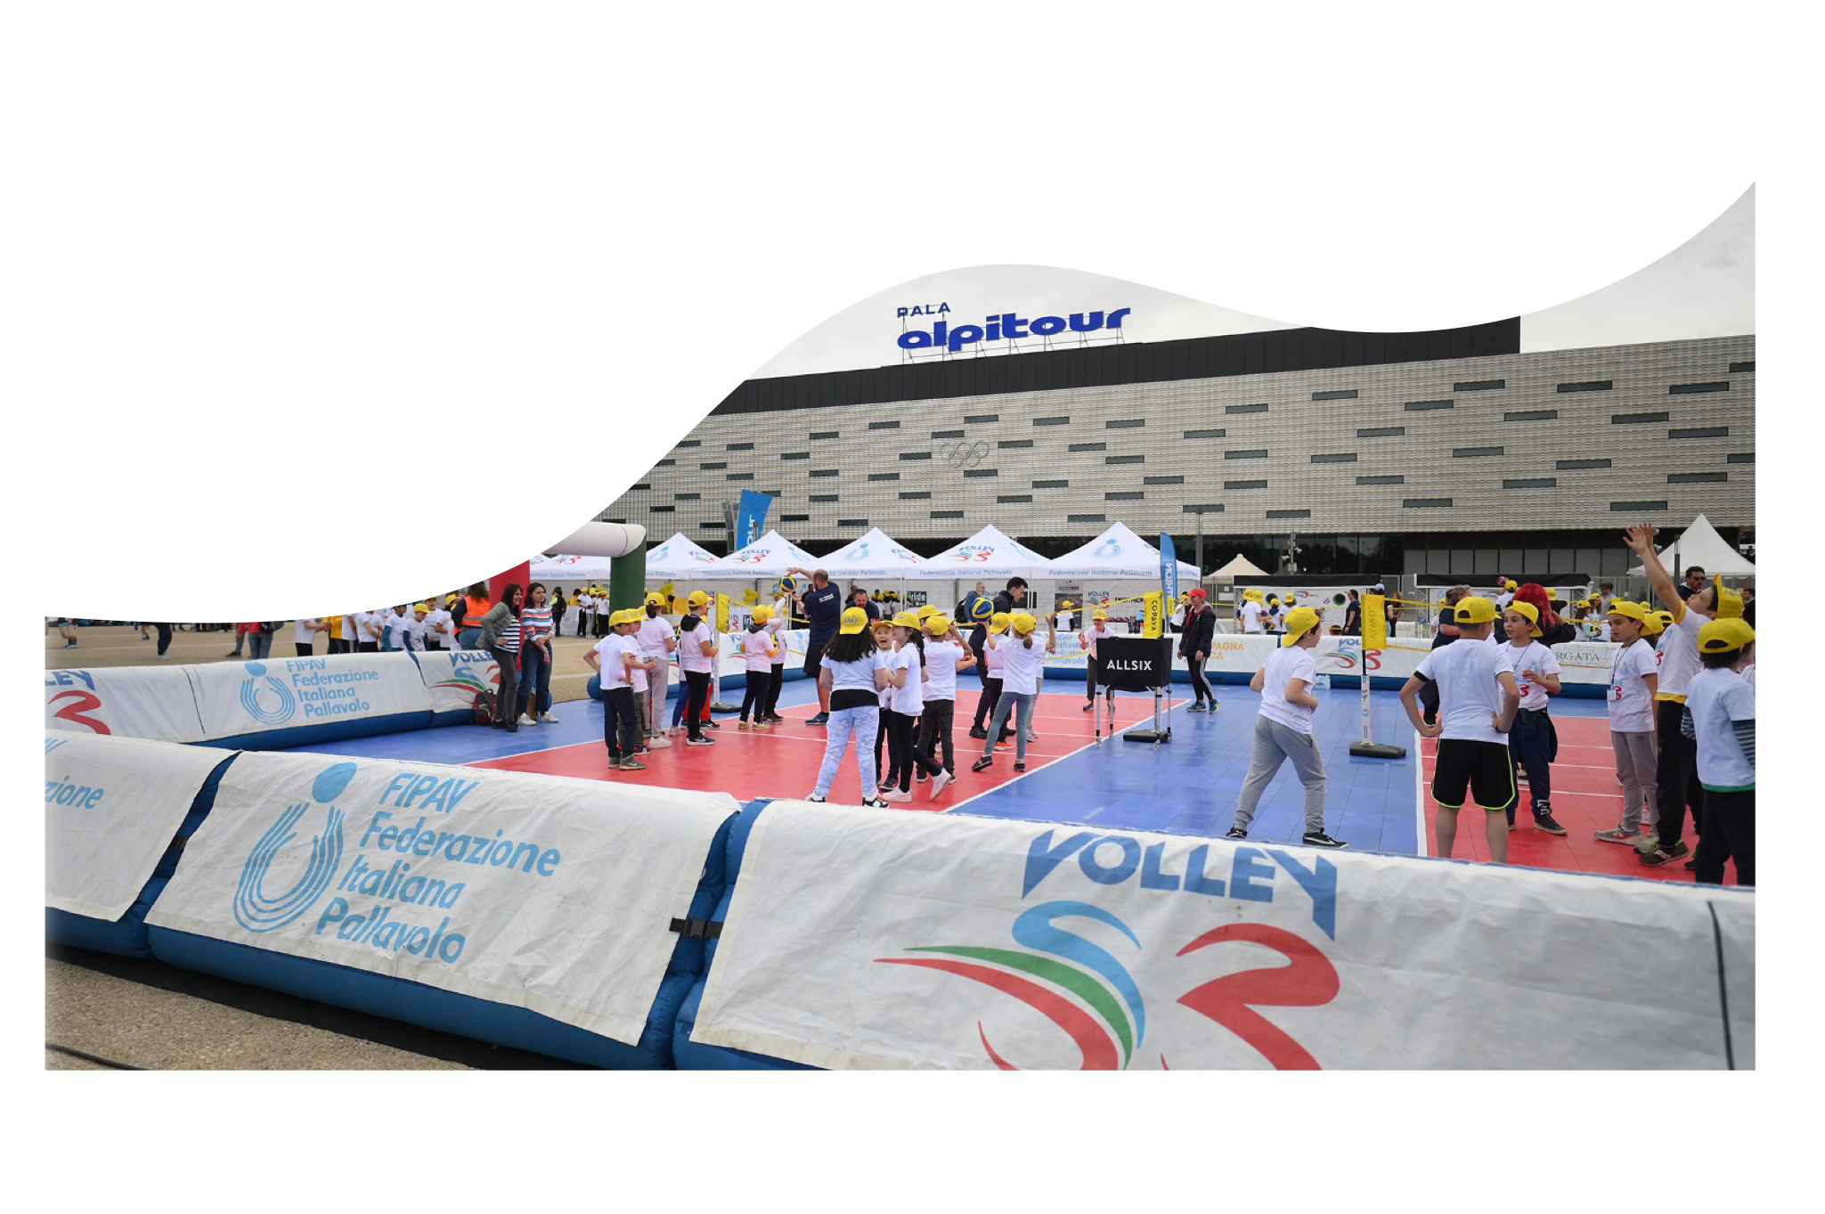

Slide 20
VOLLEY S3
Scuola Attiva Kids 2023
3.364 tutor coinvolti (+1964 rispetto al 2022)
3.611 scuole elementari coinvolte ( + 311 rispetto al 2022)
Scuola Attiva Junior 2023
601 tecnici coinvolti (+ 141 rispetto al 2022)
1.071 scuole medie coinvolte (+471 rispetto al 2022)
Volley S3
Anche per il 2024 il progetto Volley S3 è stato riconosciuto dal MIUR.
I numeri negli eventi 2023:
21 eventi di piazza in cui era presente il villaggio Volley S3 (+ 9 rispetto al 2022)
34.450 giovani atleti coinvolti (+ 17.300 rispetto al 2022)
20

Slide 21
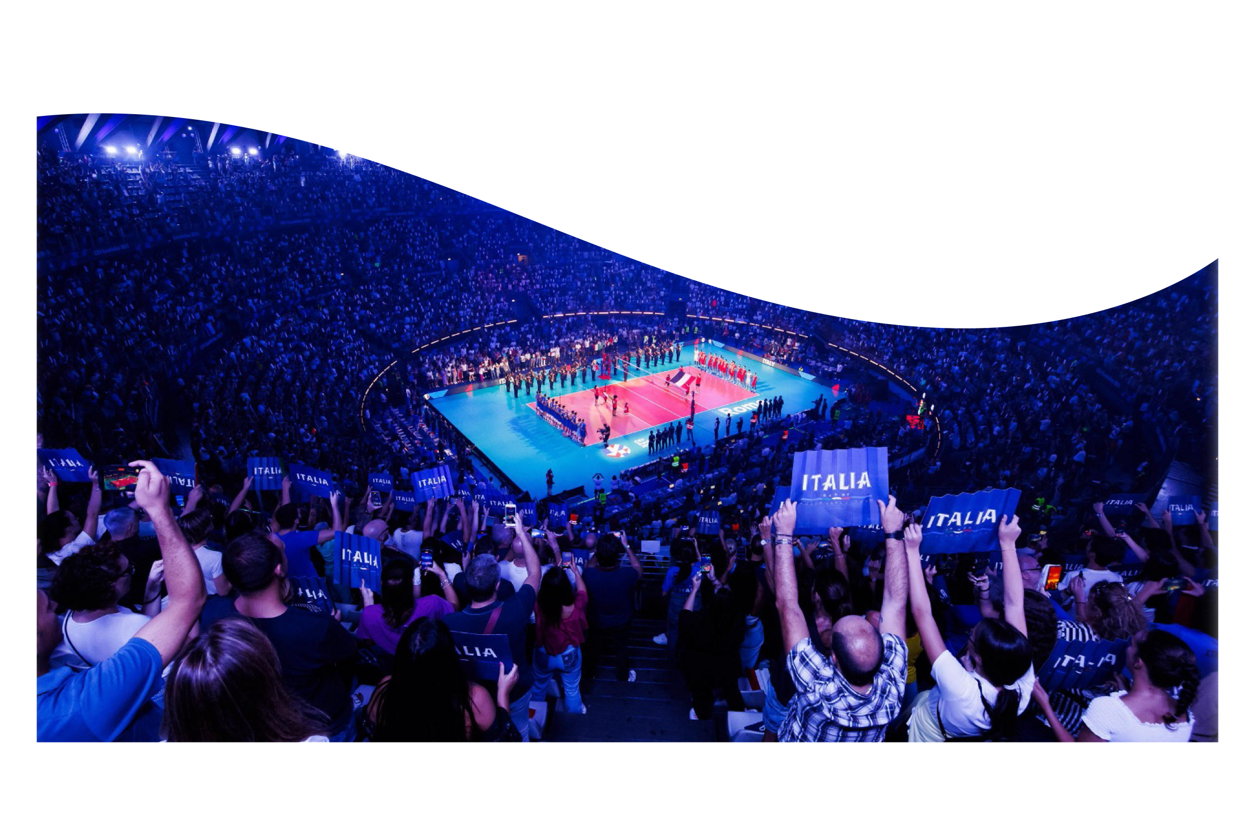
GRANDI EVENTI 2023 VERSO… 2026

Slide 22








EUROPEI 2023
L’edizione 2023 dei Campionati Europei Femminili e Maschili ha rappresentato un momento straordinario per la pallavolo italiana.
22

Slide 23
EUROPEI 2023
… e tutto questo ci proietta a una nuova avventura:
L’ORGANIZZAZIONE DEL
CAMPIONATO EUROPEO MASCHILE 2026
STAMPA
37,4 milioni
Audience
liv broadcasting
108,3 milioni
Audience
Cumulativa
complessiva
23

Slide 24
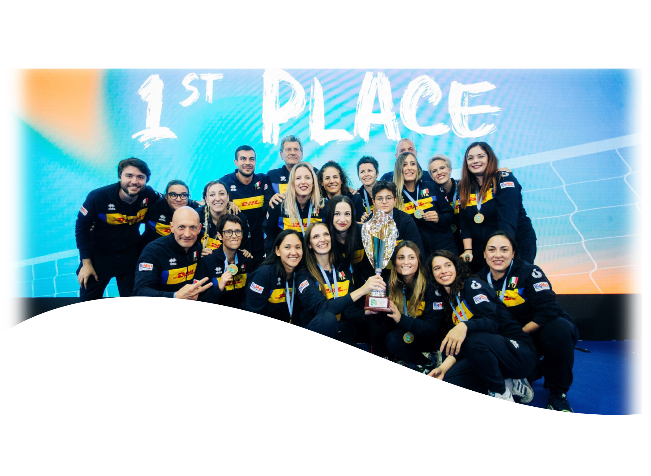

Slide 25
SITTING VOLLEY
Dal 9 al 16 ottobre la città di Caorle (VE) ha ospitato per la prima volta in Italia i Campionati Europei femminili e maschili di sitting volley.
Grazie alla vittoria, le azzurre hanno anche conquistato il meritato pass per i Giochi Paralimpici di Parigi 2024.
I NUMERI
49.397 spettatori totali in streaming
78 gare totali trasmesse (76 in streaming e 2 in TV)
2.231.000 persone raggiunte sui canali social della FIPAV
25

Slide 26
COMUNICAZIONE
Facebook
X
2023
2023
6 MILIONI di persone raggiunte
3 MILIONI di persone raggiunte
1.8 MILIONI di visualizzazioni video
1.500 contenuti pubblicati
1.200 contenuti pubblicati
26

Slide 27

COMUNICAZIONE
Instagram
Sito web FIPAV
2023
5,3 MILIONI di utenti unici
18 MILIONI di visualizzazioni di pagina
2023
3 MILIONI di persone raggiunte
332.460 follower totali (+46% rispetto al 2021)
150.000 views (media visualizzazioni per video)
27

Slide 28
AUTOPRODUZIONI STREAMING
2023
Raggiunti 47.800 iscritti (nel 2021 erano 29.000)
14.3 MILIONI di visualizzazioni totali del canale
Aumento delle produzioni del 563%
6.9 MILIONI di visualizzazioni generate nel 2023
Proiezione dell’incremento dell’abbattimento dei costi di
autoproduzioni svolti dal Settore Comunicazione &
Marketing FIPAV per la stagione 2024
Totale visualizzazioni: 1.253.627
Dirette autoprodotte: 681
incremento numero dirette: 800 totali
incremento visualizzazioni: 1.600.100 totali
28

Slide 29
2024
COSA FAREMO QUEST'ANNO
- 2ND ROUND CEV U18W e U18M - Cavalese e Policoro
- SENIORES AMICHEVOLI
- EUROPEO U22W - Copertino e Lecce
- e... IL SOGNO OLIMPICO
29

